Slide 1
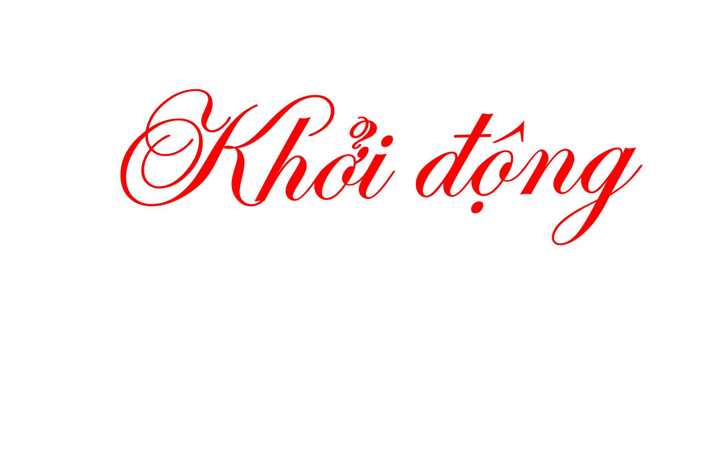


Slide 2


Slide 3
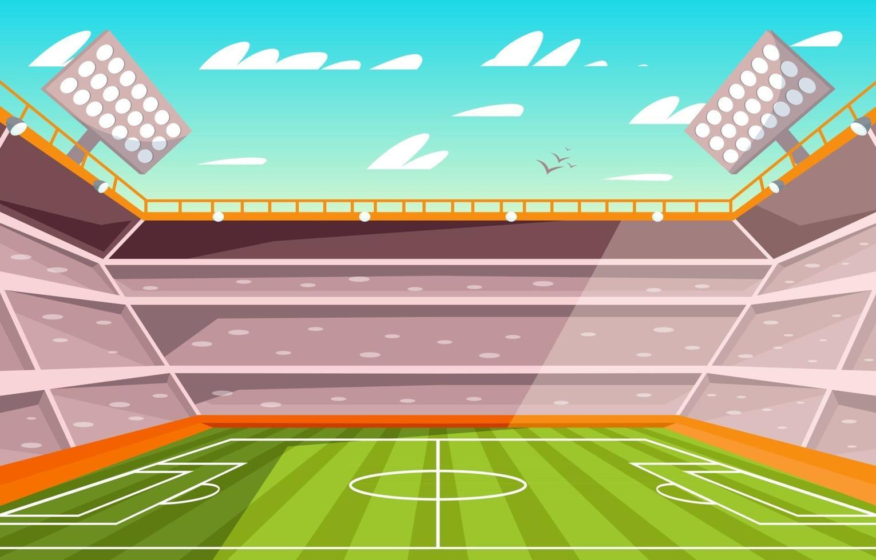

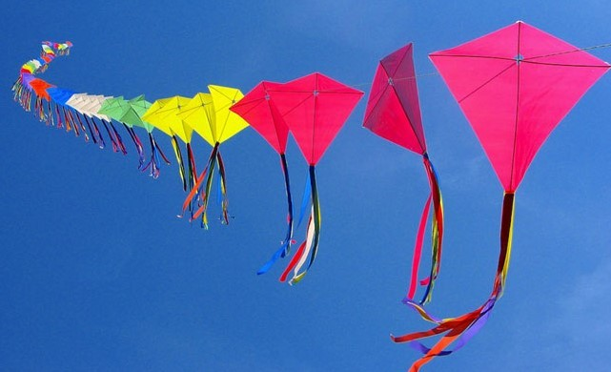
Các em đã từng làm con diều bằng giấy chưa?
Em có nhận xét gì về hai thanh tre được buộc với nhau để làm khung diều

Slide 4



Thứ Sáu ngày 5 tháng 12 năm 2025
Bài 27: HAI ĐƯỜNG THẲNG VUÔNG GÓC

Slide 5


Slide 6
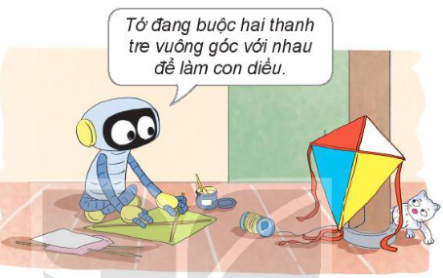
Hai thanh tre này được xếp để tạo ra các góc vuông hay ta có thể nói hai thanh tre đó vuông góc với nhau
Bạn Rô-bốt nói hai thanh tre có đặc điểm gì?”

Slide 7
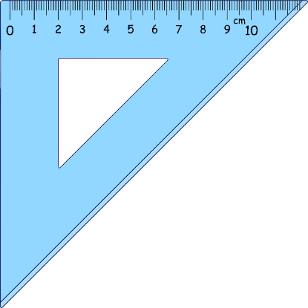
a)
A
B
Kéo dài hai cạnh AB và AD của hình chữ nhật ABCD ta được hai đường thẳng vuông với nhau.
D
C
b)
Hai đường thẳng OM và ON vuông góc nhau tạo thành bốn góc vuông có chung điểm O.
O
M
N
Ta thường dùng ê ke để kiểm tra hoặc vẽ hai đường thẳng vuông góc với nhau.

Slide 8
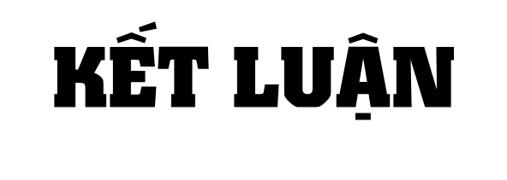

Kéo dài hai cạnh kề nhau của hình chữ nhật ta được hai đường thẳng vuông góc với nhau.
Hai đường thẳng vuông góc với nhau tạo thành 4 góc vuông có chung điểm.
Để kiểm tra hãy vẽ hai đường thẳng vuông góc với nhau , người ta sử dụng ê ke.

Slide 9
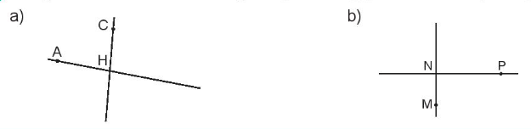
1. Dùng ê ke để kiểm tra hai đường thẳng có vuông góc với nhau hay không?
Hai đường thẳng CH và AH không vuông góc với nhau.
Hai đường thẳng NM và NP vuông góc với nhau.

Slide 10
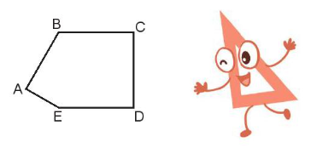

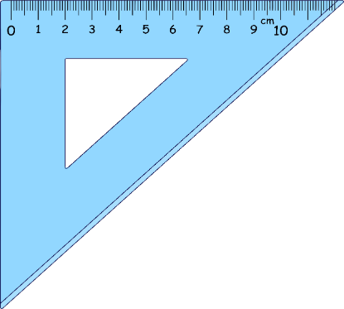
2. Dùng ê-ke để kiểm tra góc vuông rồi nêu từng cặp đoạn thẳng vuông góc với nhau.
Đoạn thẳng AB vuông góc với đoạn thẳng AE
Đoạn thẳng CB vuông góc với đoạn thẳng CD
Đoạn thẳng DC vuông góc với đoạn thẳng DE

Slide 11
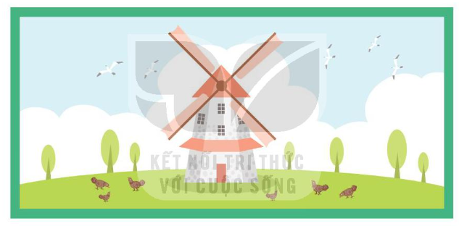
3. Mai vừa vẽ bức tranh dưới đây. Hãy quan sát và tìm hình ảnh về hai đường thẳng vuông góc có trong bức tranh đó.

Slide 12


